Slide 1
TESTES DE HIPÓTESES

Slide 2
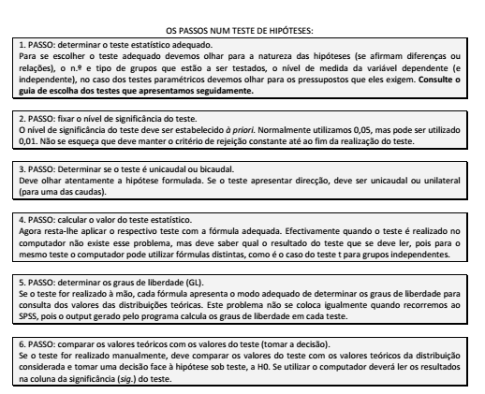

Slide 4
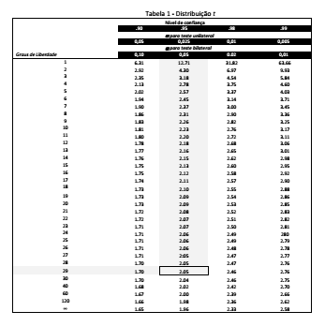

Slide 5
Pretendemos comparar o nível médio de triglicerídeos no plasma, da população adulta rural e população adulta urbana.
Pretende-se verificar se o valor de triglicerídeos no plasma é diferente da população adulta em meio rural e em meio urbano.
Local resid | n | X (média) | S
Urbano | 47 | 146,21 | 16,28
rural | 56 | 135,34 | 21,34

Slide 6
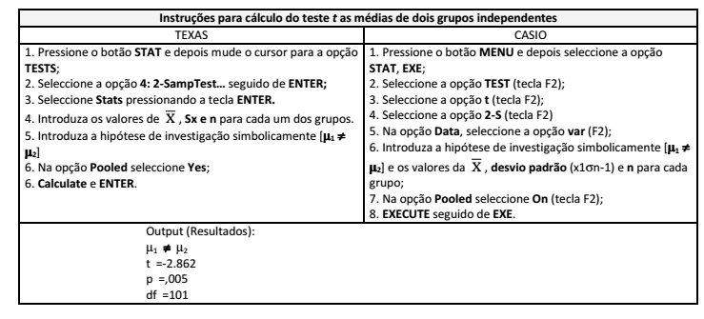

Slide 7
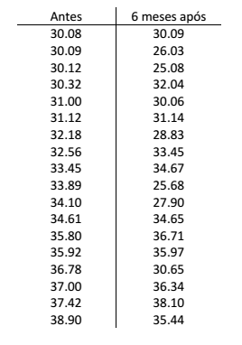
Pretende-se verificar a eficácia de um regime de controlo de alimentação em jovens obesas. Para isso, avaliou-se o IMC antes e depois da sua implementação.
Pretende-se testar a seguinte hipótese: o regime de controlo diminui o IMC das jovens obesas.

Slide 8
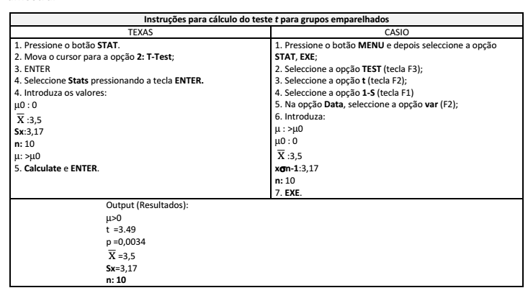

Slide 9
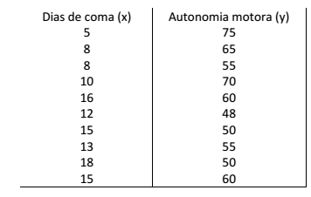
Num estudo pretendeu-se testar a seguinte hipótese: «há uma relação negativa entre o número de dias em coma e a capacidade motora dos doentes». Os dados colhidos junto de uma amostra de 10 doentes são apresentados seguidamente.

Slide 10
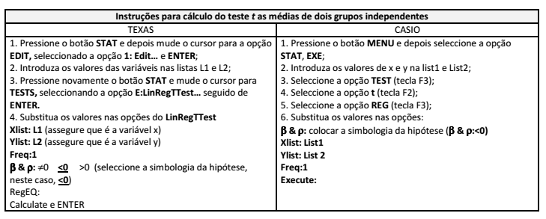
FÓRMULA!!!!!!!!

Slide 11
FÓRMULAS!!
+ correcção do desvio-padrão (opcional)

Slide 12
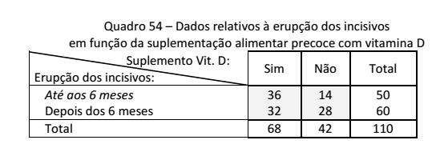
No quadro estão os dados referentes a um estudo em que se procurava testar a hipótese de que «existe relação entre a suplementação alimentar precoce com vitamina D e a erupção dos incisivos inferiores (até aos 6 meses ou após os 6 meses de idade)». A amostra é constituída por 110 indivíduos.

Slide 13
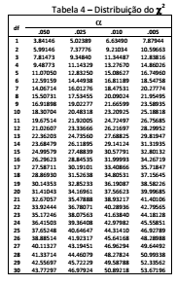

Slide 14
